Slide 1
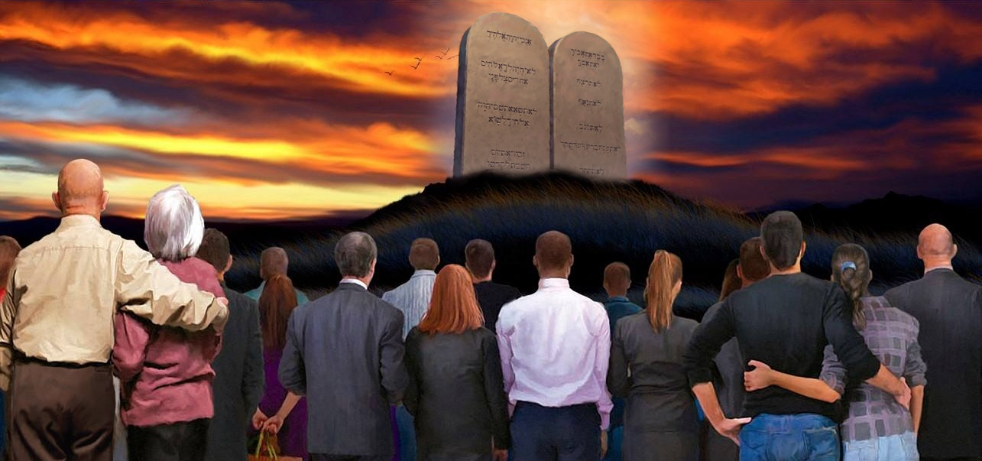
Lección 12 para el 22 de marzo de 2025
AMOR Y JUSTICIA: LOS DOS MANDAMIENTOS MÁS IMPORTANTES

Slide 2
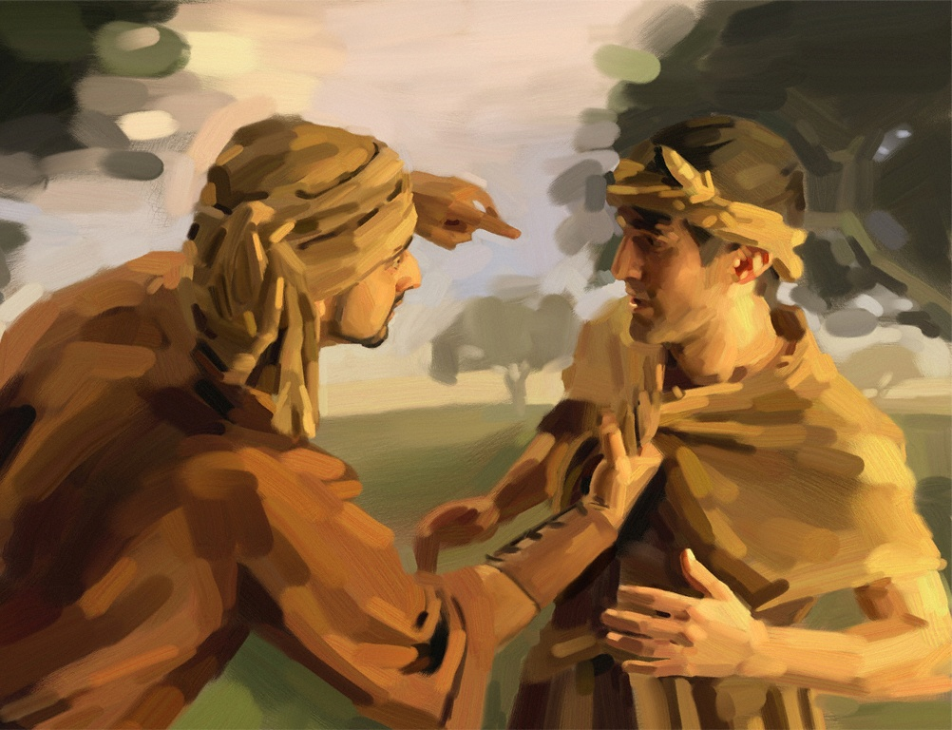
“Si alguno dice: ‘Yo amo a Dios’,
y aborrece a su hermano, es mentiroso; porque el que no ama a su hermano, a quien ve, no puede amar a Dios, a quien no ve”
1 Juan 4:20

Slide 3

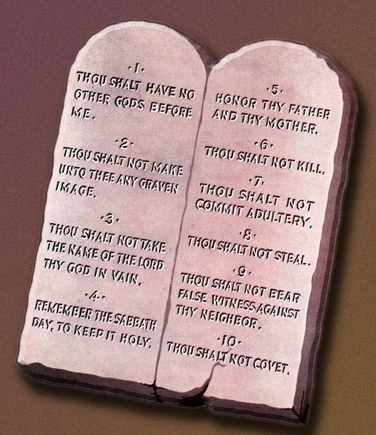
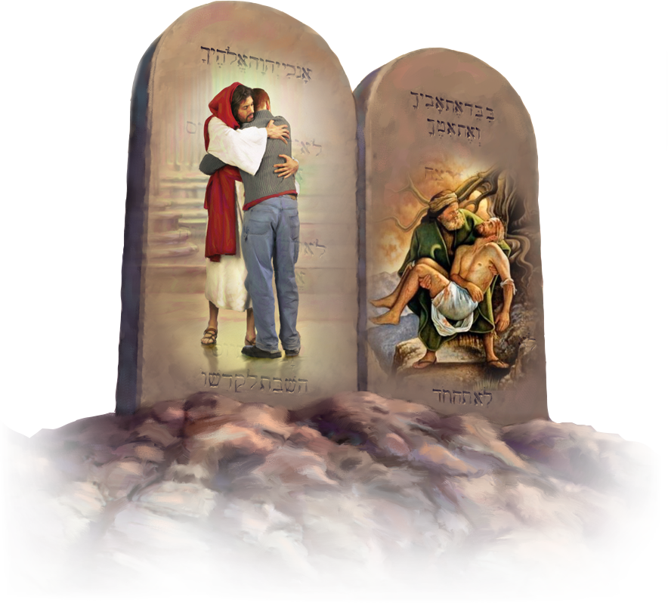
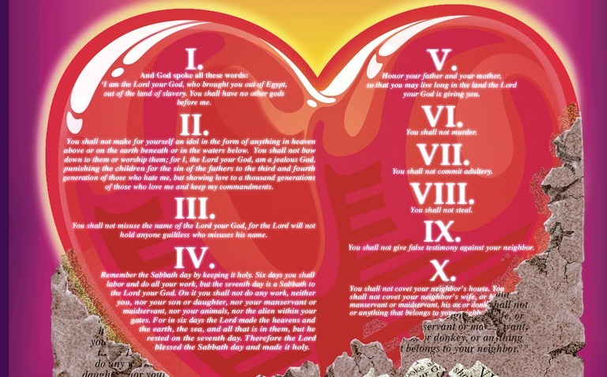







Los Diez Mandamientos son una serie de normas que, casi siempre, comienzan con la palabra “no”, seguida de una acción prohibida.
¿Qué tiene que ver el amor con tanta prohibición?
Debe de tener mucho que ver, puesto que el resumen de estos mandamientos es: amar y amar.
Está claro que la Ley no es algo exclusivamente personal. Es el código que define cómo debo comportarme con Dios y con mis semejantes. Por eso, la Ley nos enseña a amar.
Lo principal de la Ley:
  Los dos mandamientos principales.
  Los dos pecados principales.
El amor y la justicia:
  El amor de Dios por la justicia.
  Lo más importante de la Ley.
  ¿Quién es mi prójimo?

Slide 4

LO PRINCIPAL DE LA LEY

Slide 5
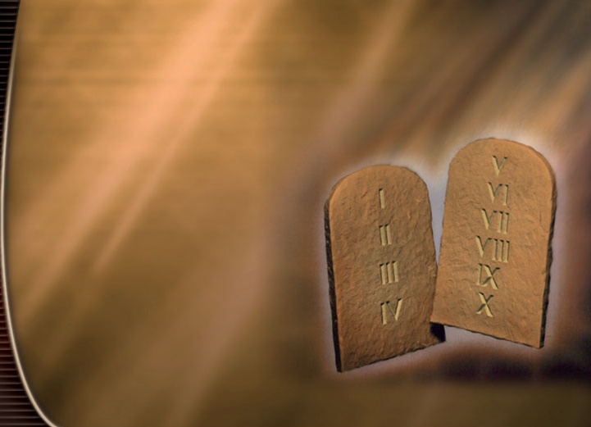


LOS DOS MANDAMIENTOS PRINCIPALES
“Jesús le dijo: Amarás al Señor tu Dios con todo tu corazón, y con toda tu alma, y con toda tu mente. Este es el primero y grande mandamiento. Y el segundo es semejante: Amarás a tu prójimo como a ti mismo. De estos dos mandamientos depende toda la ley y los profetas” (Mateo 22:37-40)
¿Cómo se relaciona el amor con la Ley (Mt. 22:37-40; Dt. 6:5; Lv. 19:18)?
Amar a Dios
I Que Dios sea tu único Amor
II Dios no necesita intermediarios para recibir tu amor
III Muestra tu amor a Dios respetando su Nombre
IV Dedica el sábado a relacionarte con el Creador y Redentor a quien amas
Amar al prójimo
V Ama a tus padres en todo momento
VI Muestra tu amor respetando la vida y los sentimientos de los demás
VII Ama a tu cónyuge y sé siempre fiel
VIII El amor respeta lo que es del otro
IX Ama sin hacer daño con tus palabras
X Ama sin codiciar lo que pertenece a quien amas
Parece fácil ser justo guardando la letra de la Ley. Pero la verdadera justicia se demuestra amando. Eso es lo que Jesús le pidió al joven rico, que creía ser justo: muestra con acciones tu amor hacia los demás [“dalo a los pobres”], y tu amor hacia Dios [“ven y sígueme”]
(Mt. 19:16-22).

Slide 6


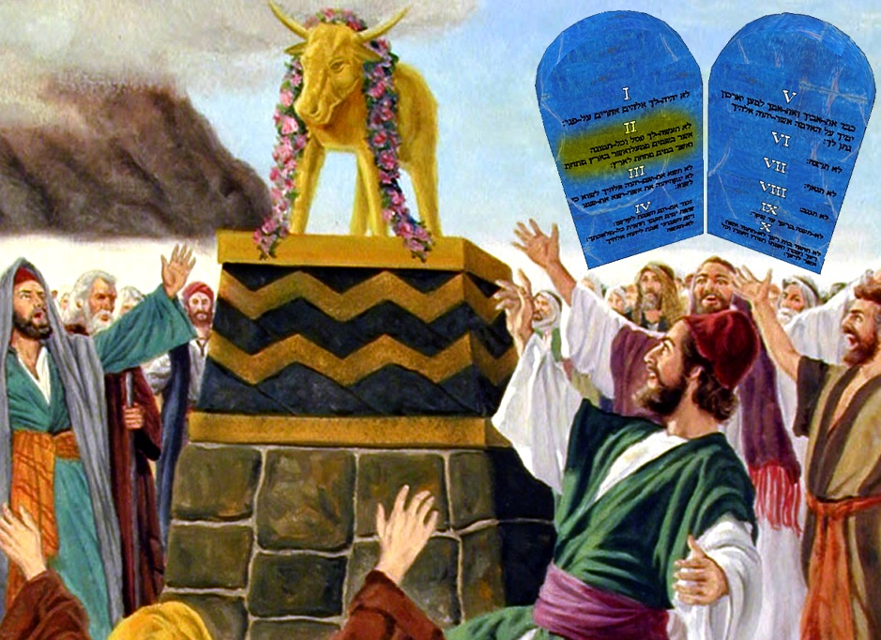
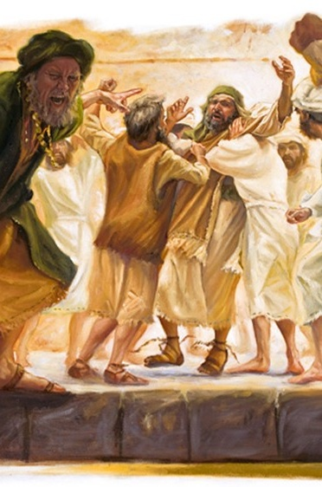
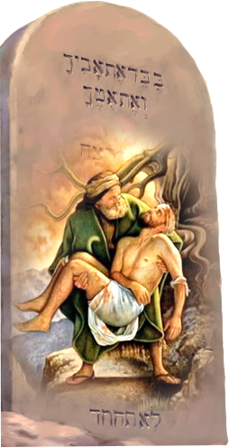
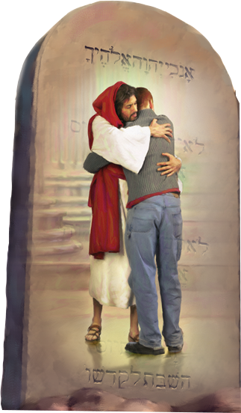
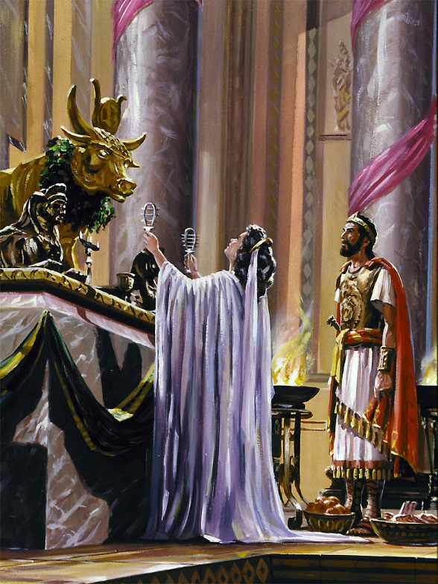
LOS DOS PECADOS PRINCIPALES
“Él [Acab] fue en gran manera abominable, caminando en pos de los ídolos […] restituid al agraviado, haced justicia al huérfano, amparad a la viuda” (1º de Reyes 21:26a; Isaías 1:17b)
Existen dos pecados que son mencionados insistentemente a lo largo de toda la Biblia: la idolatría y la injusticia social. Estos dos pecados son la antítesis de los dos grandes mandamientos:
Amar a Dios
Adorar ídolos
Amar a otros
Dañar a otros
¿Muestras tu amor por alguien haciendo lo contrario de lo que te ha pedido? Eso es exactamente lo que hace quien se postra ante un ídolo. Aunque diga que ama a Dios, con sus actos lo niega; porque no solo no respeta Su Ley, sino que muestra su amor a un objeto inanimado, en lugar de al Creador.
En cuanto al amor hacia los demás, Pablo lo deja muy claro:
“El amor no hace mal al prójimo” (Ro. 13:10).

Slide 7

EL AMOR Y LA JUSTICIA

Slide 8

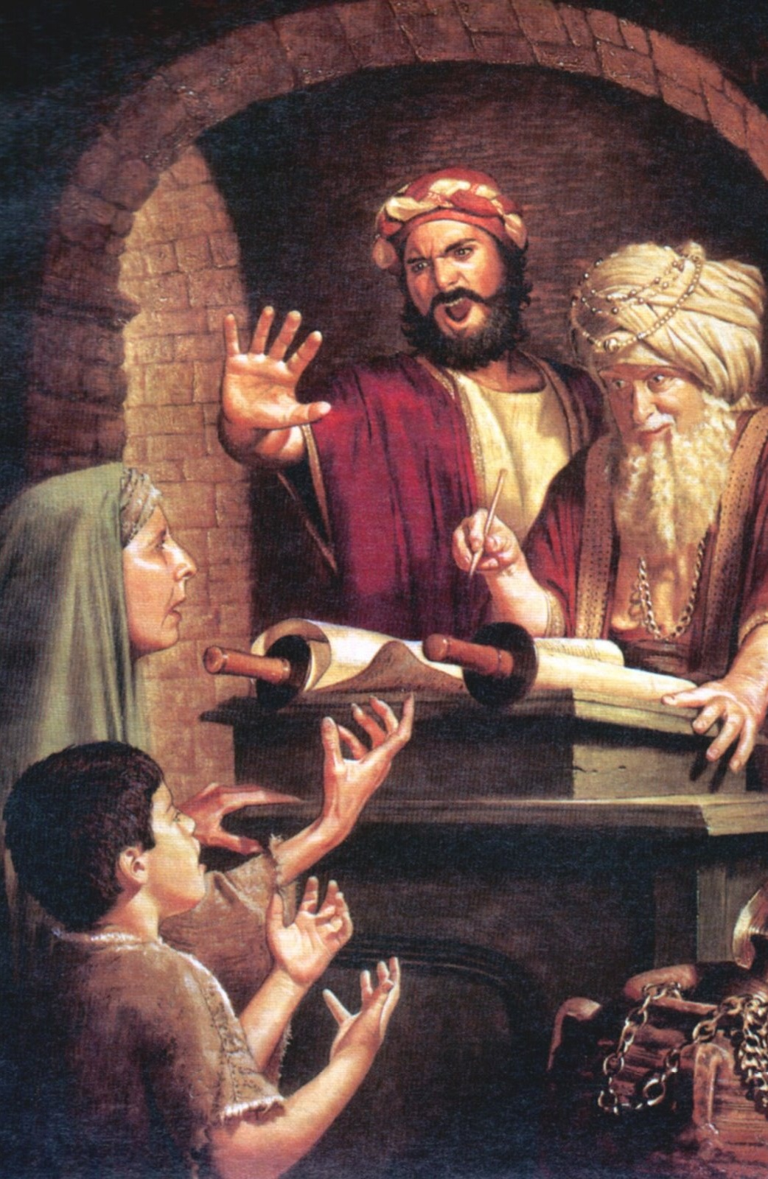
EL AMOR DE DIOS POR LA JUSTICIA
“El SEÑOR ama la justicia y el derecho; llena está la tierra de su amor” (Salmos 33:5 NVI)
Dado que Dios ama la justicia (Sal. 33:5), es lógico que se enoje con aquellos que actúan injustamente.
Uno de los ejemplos más claros lo tenemos en el salmo 82, donde Asaf nos muestra la reacción de Dios ante la actitud de los jueces que tenían la responsabilidad de aplicar la justicia, pero usaban su autoridad para actuar injustamente.
Estos jueces, llamados dioses por su puesto de responsabilidad –ejerciendo la justicia por delegación divina (Sal. 82:1, 6; Jn. 10:34-36)– defienden la injusticia y favorecen a los impíos.
Dios les hace un llamado especial para que defiendan al desvalido y al necesitado (Sal. 82:2-4 NVI). Si no lo hacen así, morirán por su injusticia (Sal. 82:7).
Y este clamor por la justicia no atañe solo a aquellos que tienen responsabilidades judiciales. Dios exige a cada uno de nosotros que haga justicia (Miq. 6:8; Dt. 16:20; Pr. 21:3; 1Jn. 2:29).

Slide 9

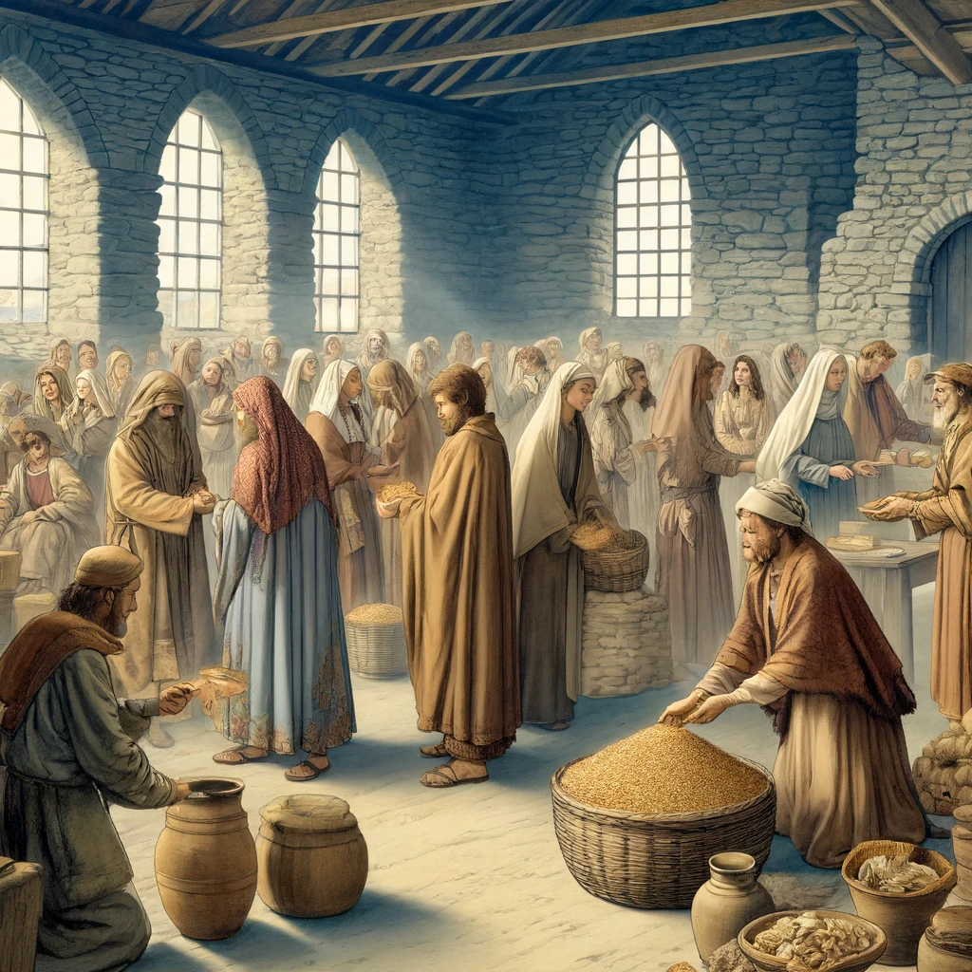

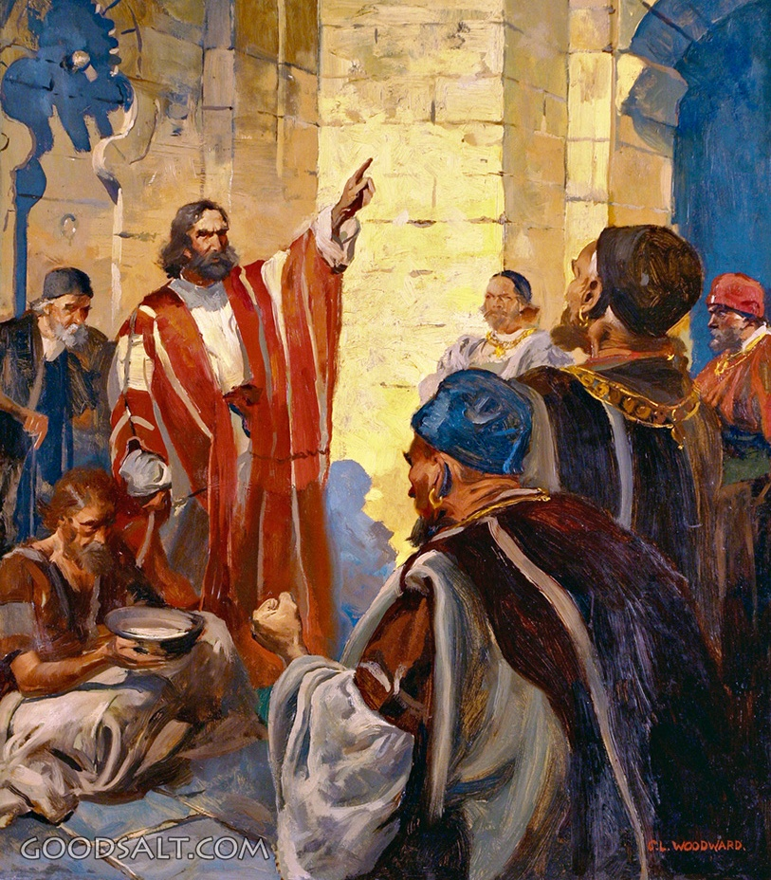
LO MÁS IMPORTANTE DE LA LEY
“¡Ay de vosotros, escribas y fariseos, hipócritas! porque diezmáis la menta y el eneldo y el comino, y dejáis lo más importante de la ley: la justicia, la misericordia y la fe. Esto era necesario hacer, sin dejar de hacer aquello” (Mateo 23:23)
Diezmar aún lo más pequeño es obedecer la ley y, por tanto, hacer lo que es justo (Mt 23:23a). Entonces ¿por qué Jesús dice que los actos de escribas y fariseos dejan de lado la justicia (Mt. 23:23b)?
Hacer justicia no es ser justo, sino aplicar correctamente la Ley a los demás. De ahí que en la propia Ley [el Pentateuco] haya excepciones para proteger al desvalido (Dt. 24:17-21).
Casi todos los profetas tienen palabras de reproche para los que actúan injustamente con los demás, o no aplican la justicia con amor (Is. 1:23; Jer. 22:3; Ez. 22:7; Zac. 7:10). Para Isaías, por ejemplo, buscar la justicia implica auxiliar a los desvalidos (Is. 1:17).
Nehemías se indignó cuando, amparados por la ley, los ricos exigían la devolución de préstamos sin tener en cuenta la situación de pobreza de sus hermanos (Neh. 5:6-11).

Slide 10

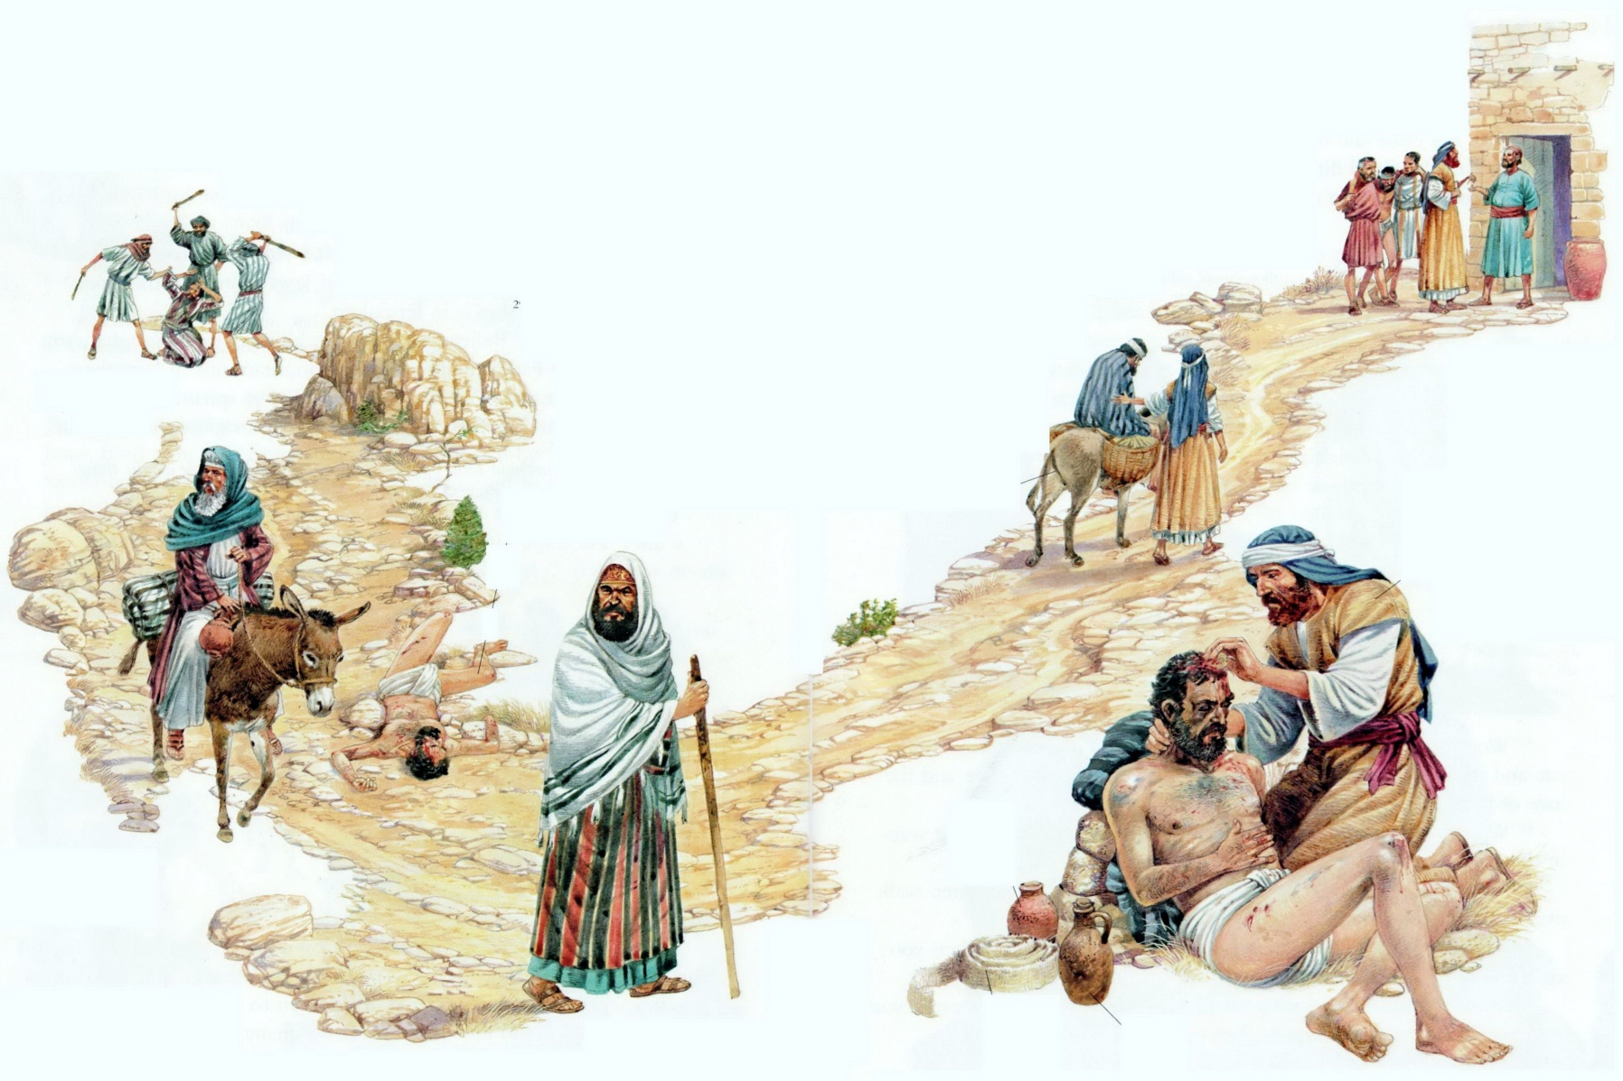
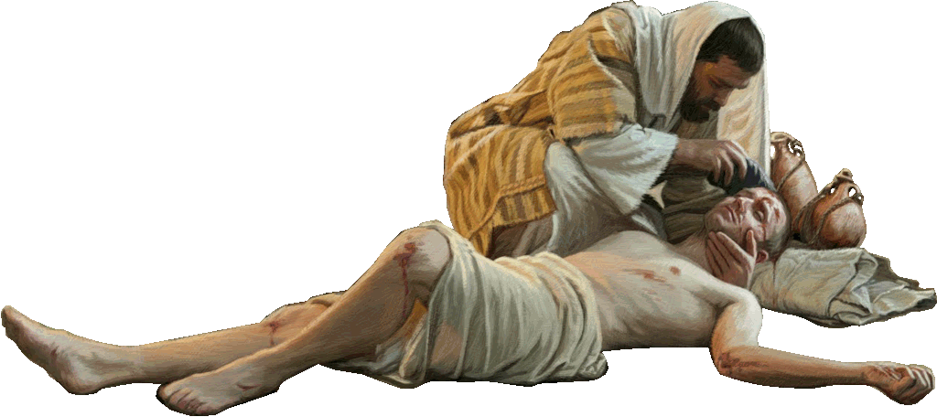
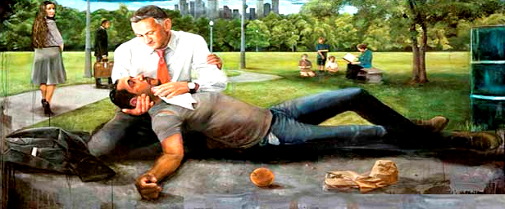
¿QUIÉN ES MI PRÓJIMO?
“¿Quién, pues, de estos tres te parece que fue el prójimo del que cayó en manos de los ladrones? Él dijo: El que usó de misericordia con él. Entonces Jesús le dijo: Ve, y haz tú lo mismo” (Lucas 10:36-37)
Muchos entendían que la orden registrada en Levítico 19:18 de amar al prójimo se aplicaba solo a aquellos que eran israelitas. Si no es israelita, no es mi prójimo. Sin embargo, no todos defendían esa idea. Por eso, un escriba que preguntó algo que él mismo era capaz de responder, quiso justificarse preguntando: “¿Quién es mi prójimo?” (Lc. 10:25-29).
Jesús no reveló la nacionalidad del hombre herido camino de Jericó. Ni el sacerdote ni el levita, ejemplos de cumplimiento de la Ley, se interesaron por el desvalido. Sin embargo, un “no prójimo”, un samaritano, fue “movido a misericordia” y cumplió la Ley de amar al prójimo como a uno mismo
(Lc. 10:30-37).
El enemigo busca el poder y se preocupa por su propio bienestar. Jesús dejó su trono, se humilló, y bajó a servir a los demás y dar su vida por nosotros. ¿A quién imitaremos? Seamos seguidores e imitadores de Jesús.

Slide 11

“Los que aman a Dios no pueden abrigar odio o envidia. Mientras que el principio celestial del amor eterno llena el corazón, fluirá a los demás, no simplemente porque se reciban favores de ellos, sino porque el amor es el principio de acción y modifica el carácter, gobierna los impulsos, domina las pasiones, subyuga la enemistad y eleva y ennoblece los afectos. Este amor no se reduce a incluir solamente “a mí y a los míos”, sino que es tan amplio como el mundo y tan alto como el cielo, y está en armonía con el de los activos ángeles. Este amor, albergado en el alma, suaviza la vida entera, y hace sentir su influencia en todo su alrededor. […] Si amamos a Dios de todo nuestro corazón, debemos amar también a sus hijos. Este amor es el Espíritu de Dios. Es el adorno celestial que da verdadera nobleza y dignidad al alma y asemeja nuestra vida a la del Maestro”
E. G. W. (Testimonios para la iglesia, tomo 4, pg. 221)

